Slide 2
Мультфильм

Slide 4
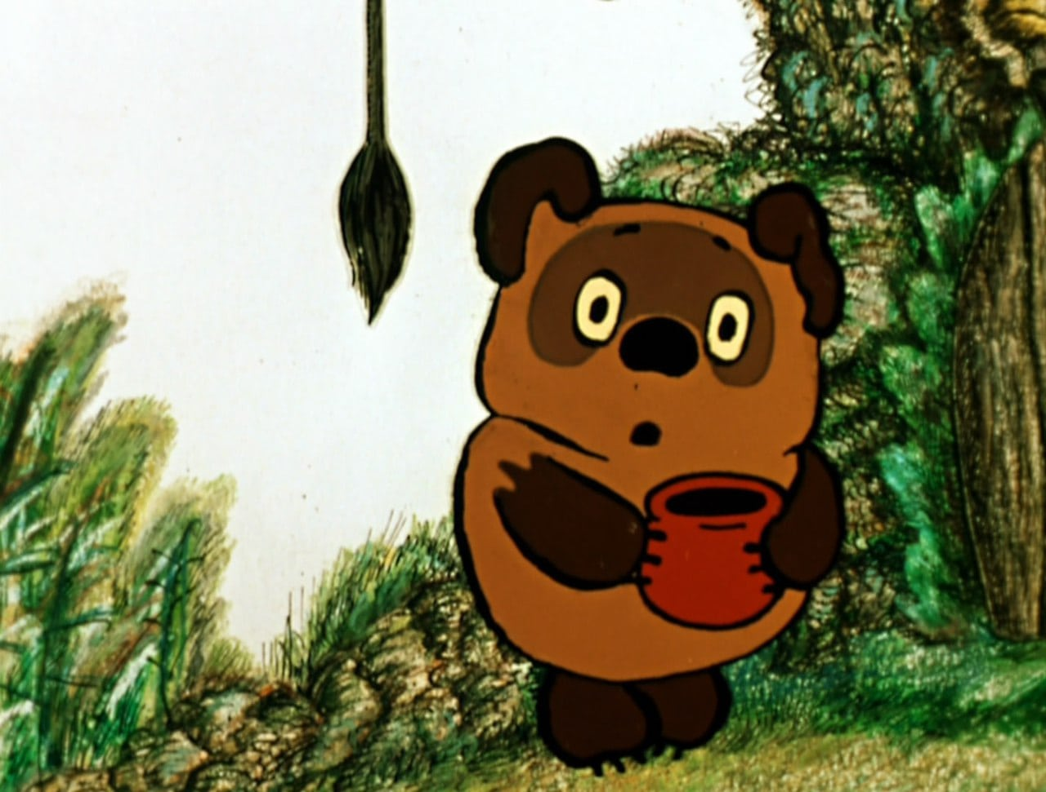
«Ну вот, перед вами Винни Пух.
Он вместе с Кристофером Робином стали надувать шар, держа его вдвоем за веревочку. И когда шар раздулся так, что казалось, вот-вот лопнет»…

Slide 5
Опыт №1

Slide 7
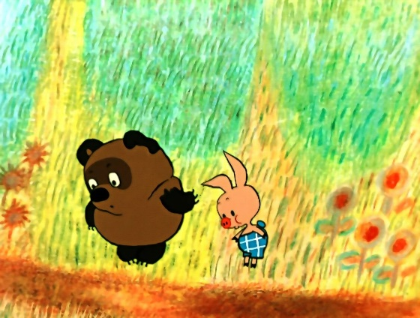
«Тем временем Винни как раз подошел к мосту. И так как он не смотрел себе под ноги, он споткнулся, шишка выскользнула из его лап и упала в воду.
- Обидно!- сказал Пух, глядя, как шишка медленно проплывает в сторону моста».

Slide 8
Опыт №2

Slide 9
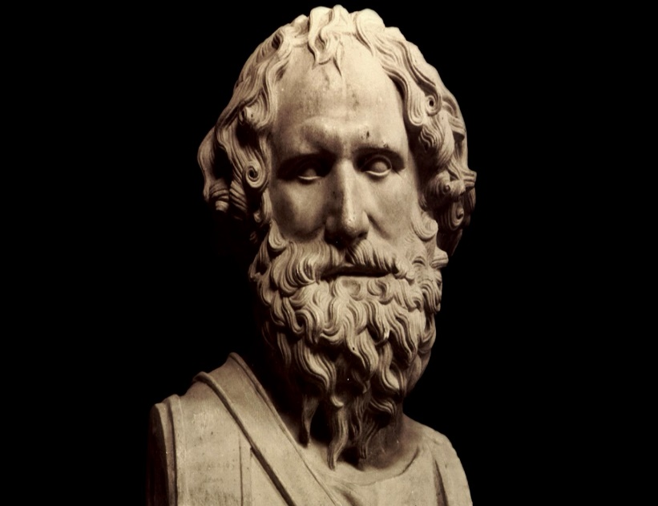

Slide 10
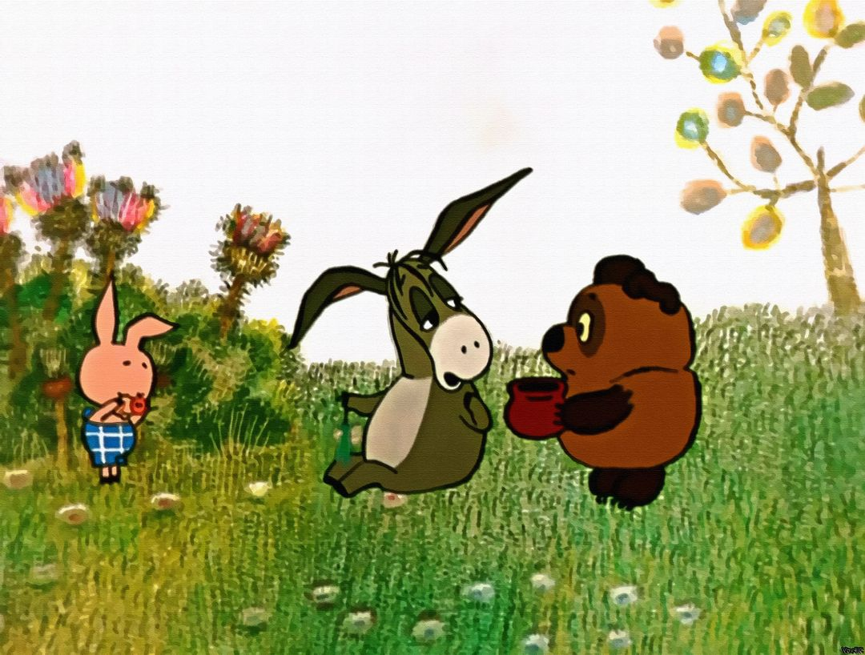
«Пятачок ужасно спешил, чтобы поспеть к Иа-Иа раньше Пуха. Он так спешил и так задумался о том, как Иа-Иа обрадуется подарку, что совсем не глядел себе под ноги… И вдруг его нога попала в мышиную норку, и бедный Пятачок полетел носом вниз».

Slide 11
Опыт №3

Slide 13
Головоломка №1

Slide 14
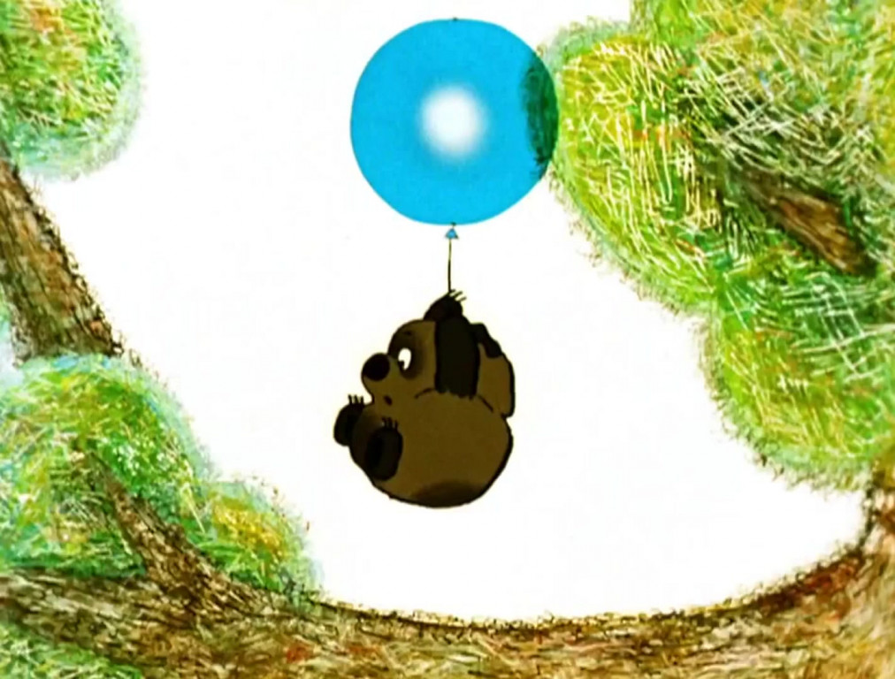
Пример №1
«Кристофер Робин вдруг отпустил веревочку, и Винни Пух плавно взлетел в небо и остановился там – как раз напротив верхушки пчелиного дерева, только немного в стороне».

Slide 15
Пример №2
«…Друзья встали, но Пятачок сразу же снова сел, потому что он не знал, какой сильный ветер»

Slide 16
Самостоятельная работа
предложение | +/-
При увеличении давления при надувании шарик не лопнет
Закон всемирного тяготения открыл Ньютон
При погружении в воду камень всплывет, а шишка утонет
Существует закон Архимеда о давлении в жидкости и газе
Когда дует сильный ветер, нам легко идти.
Запнувшись, мы падаем вниз
Существует закон Паскаля о весе тела, погруженного в жидкость
В произведениях литературы физика не встречается

Slide 17
Проверь одноклассника
-
+
-
-
-
+
-
-
Отметка:
4-5 правильных ответов – «3»
6-7 правильных ответов – «4»
8 правильных ответов – «5»

Slide 20
До новых встреч!

